Slide 1

AUTOMATIZACIÓN DE PRUEBAS FUNCIONALES
Sesión 2

Slide 2

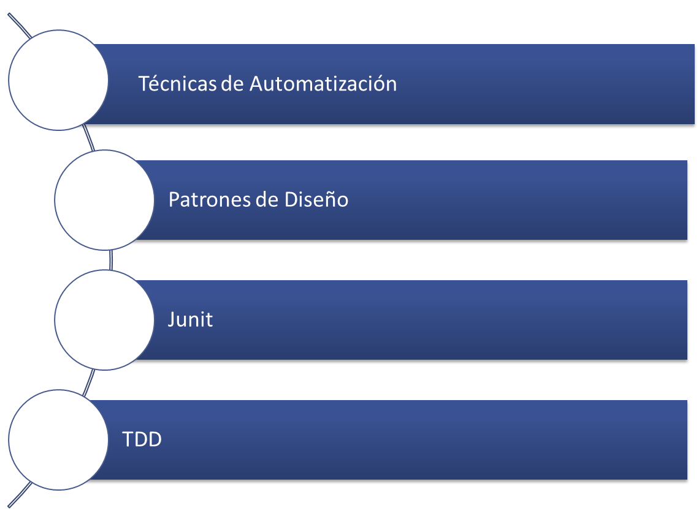




Agenda

Slide 3
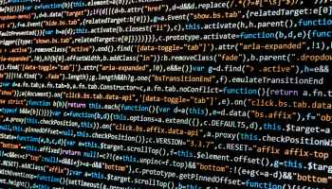
Técnicas de Automatización – Scripting
Generar Scripts de prueba con los respectivos escenarios a probar.

Slide 4
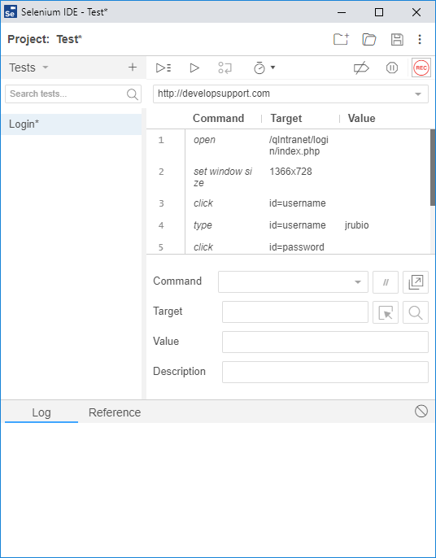
Técnicas de Automatización – Record and Playback
Consiste en realizar una grabación a la aplicación objeto de prueba y luego de esto reproducirla para verificar su correcto funcionamiento.

Slide 5
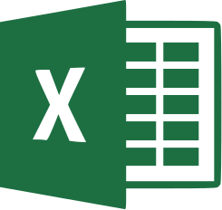


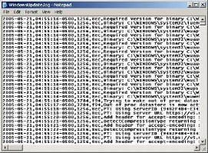

Técnicas de Automatización – Data Driven
Esta técnica se enfoca en la extracción de los dato de prueba para alimentar los datos que serán insumos para los procesos de automatización.

Slide 6
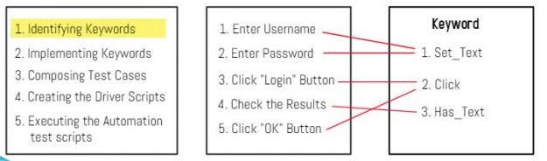
Técnicas de Automatización – Keyword Driven
Se base en la recuperación de los procedimientos de prueba desde los scripts, quedando sólo los datos de prueba y acciones específicas de prueba, que se identifican por palabras clave.

Slide 7
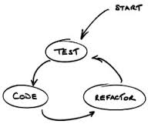
REFACTOR
Consiste en reestructurar el código fuente, modificando la estructura interna sin modificar el comportamiento externo.

Slide 8
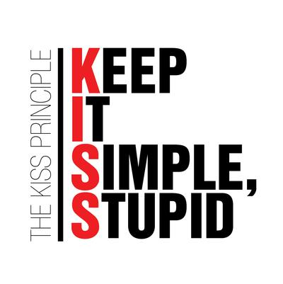
PRINCIPIO KISS
El principio KISS establece que la mayoría de sistemas funcionan mejor si se mantienen simples que si se hacen complejos; por ello, la simplicidad debe ser mantenida como un objetivo clave del diseño, y cualquier complejidad innecesaria debe ser evitada.

Slide 9
DEUDA TÉCNICA
Hace referencia a las consecuencias de un desarrollo apresurado de software.
Documentación desactualizada, escasa, incompleta, inservible o inexistente.
Errores no subsanados o desconocidos.
Control de versiones ineficiente o inexistente.
Desarrollo no escalable.
Problemas al incorporar nuevas funcionalidades.
Dificultades a la hora de actualizar la tecnología o migrar a una nueva plataforma.

Slide 10
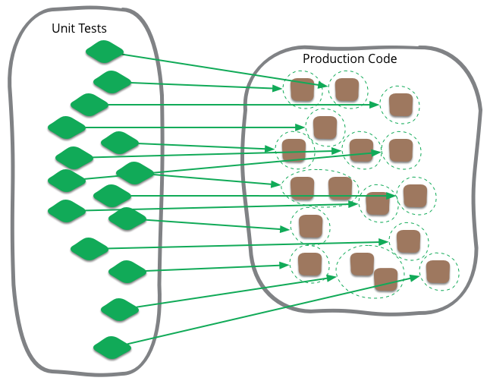
Pruebas Unitarias
En programación, una prueba unitaria es una forma de comprobar el correcto funcionamiento de un módulo de código. Esto sirve para asegurar que cada uno de los módulos funcione correctamente por separado.

Slide 11

Pruebas Unitarias - JUnit
JUnit es un conjunto de bibliotecas creadas por Erich Gamma y Kent Beck que son utilizadas en programación para hacer pruebas unitarias de aplicaciones Java.

Slide 12
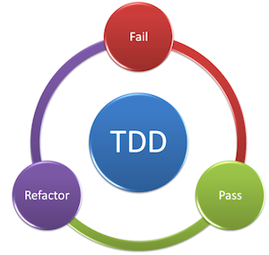
TDD - Test Driven Development
Es una práctica de ingeniería de software que involucra otras dos prácticas: Escribir las pruebas primero (Test First Development) y Refactorización (Refactoring)

Slide 13
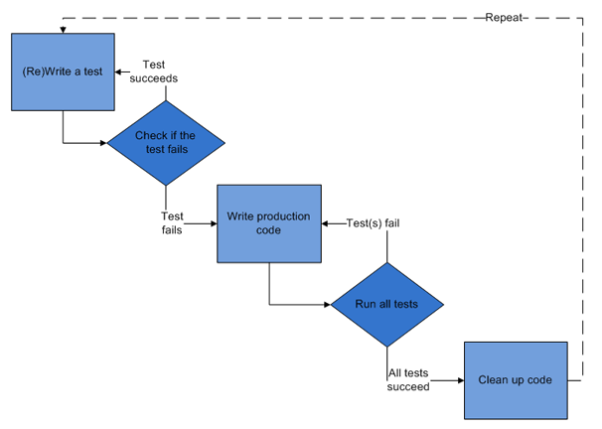
TDD - Test Driven Development

Slide 14

Preguntas

